Slide 1
CARRERA DE INGENIERÍA COMERCIAL, PRESENCIAL TEMA: LA MANUFACTURA ESBELTA Y SU INFLUENCIA EN LA PRODUCTIVIDAD EN LAS MEDIANAS Y
GRANDES EMPRESAS DEL SECTOR TEXTIL EN EL DISTRITO METROPOLITANO DE QUITO
AUTOR: CHRISTIAN ANDRES TAPIA TAPIA
DIRECTOR: Zambrano Salazar Christian Alejandro Msc. 2022

Slide 2
Contenido
Introducción
Planteamiento del Problema
Objetivo General
Objetivos Específicos
Capítulo I: Marco Teórico
Base Teórica
Objetivo 1
Capítulo II: Metodología
Temas relacionados al estudio
Diseño de Investigación
Población y Muestra
Diseño de Instrumento de Investigación
Definiciones teóricas con respecto a la producción
Capítulo III: Resultados
Análisis descriptivo y correlacional
Objetivo 3
Opinión de un panelista
Objetivo 2
Capítulo IV: Propuesta
Modelo para implementación de manufactura esbelta
Objetivo 4
Capítulo V: Conclusiones
Conclusiones
Variables que dominan las empresas

Slide 4
Planteamiento del problema
La industria textil es una de las fuentes principales de empleos del país
Tercera mas grande del sector manufacturero
Se trabaja con clientes pocos exigentes
Son orientados más al precio que a la calidad del producto
En la área de producción es donde se genera los cuellos de botella

Slide 5
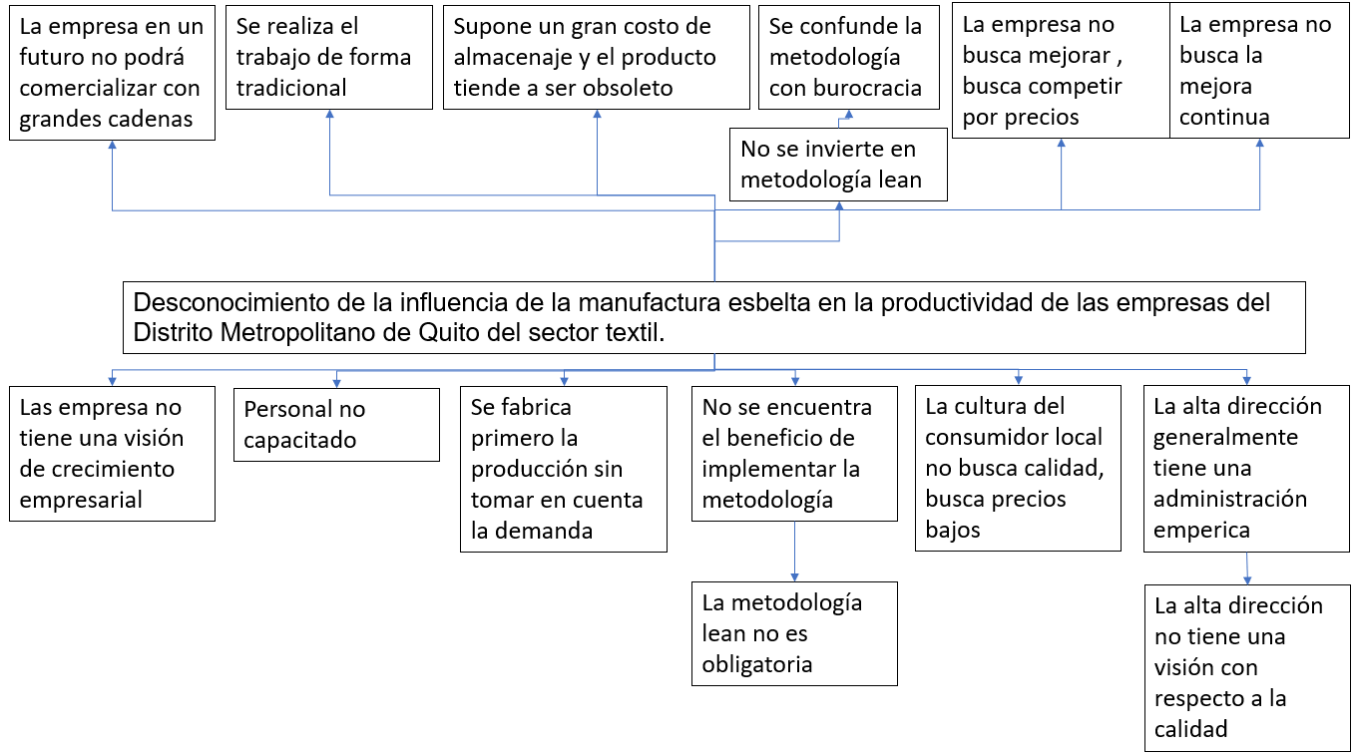
Introducción
Árbol de problemas

Slide 6
Objetivos
Analizar la manufactura esbelta y su influencia en la productividad en las medianas y grandes empresas del sector textil en el Distrito Metropolitano de Quito.
O.1
Describir la metodología la manufactura esbelta.
O.2
Caracterizar las medianas y grandes empresas del sector textil en el Distrito Metropolitano De Quito.
O.3
Determinar la correlación de la manufactura esbelta con la productividad de las empresas del sector textil en el Distrito Metropolitano de Quito.
O.4
Proponer un modelo de implementación de manufactura esbelta para las empresas del sector textil del Distrito Metropolitano De Quito.

Slide 7
Temas relacionados al estudio
Benchmarking sobre manufactura esbelta (lean manufacturing) en el sector de la confección en la ciudad de Medellín, Colombia
Propuesta de aplicación de conceptos de manufactura esbelta a una línea de producción de Costura de una empresa de confecciones de tejido de punto para exportación
Filosofía Lean y Gerencia de Operaciones: El caso de las empresas de Ambato, Ecuador
Lean Manufacturing y la aplicación de esta herramienta en empresas colombianas
2010
2013
2014
2016
2018
2019
2020
Implementación del Lean Manufacturing para incrementar la competitividad de la línea de poliéster en la empresa textil El Amazonas
Lean Manufacturing ¿una herramienta de mejora de un sistema de producción?
Analysis of improvement for the implementation of lean manufacturing tools in the clothing line of a textile company in Lima

Slide 8
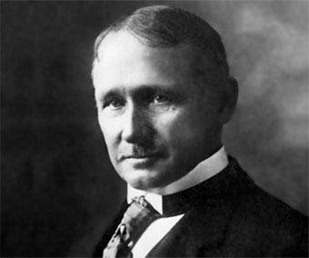
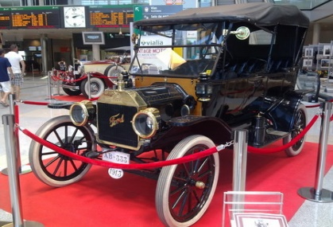
Evolución de los sistemas de producción
Producción artesanal
Administración científica
Fordismo
Lean Manufacturing

Slide 9
Base teórica
Teoría General de Sistemas
Su origen se dio en el campo de la bilogía
Teoría General de Sistemas en las Organizaciones
Bertalanffi: Las organizaciones no son entes estancados
Administrado por factores humanos estos permiten que la misma pueda crearse, expandirse o dejar de funcionar.
Teoría de las Restricciones
La meta y su aplicación en la cadena de suministro
Aplicación sobre los cuellos de botella para obtener un mejor rendimiento
El todo es mayor que las sumas de sus partes

Slide 10
Definición teórica
Producción
Productividad
Recursos humanos
Tecnología
Insumos
Infraestructura
Índice
Forma inteligente
Uso de recursos
Producción
Obtener un producto terminado
Busca mejorar la eficiencia y la eficacia

Slide 11
Definición y características de la productividad
La autora Rincón de Parra (2001), la define como “Con esta palabra se quiere significar que los bienes y servicios que provienen de los sectores productivos, deben tener la oportunidad de competir exitosamente en el mercado internacional” (p. 51).
Productividad
Aumento de la competitividad de las empresas
Calidad
Reducción en sus costos de operación

Slide 12
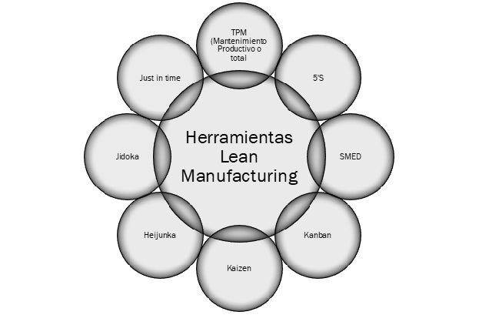
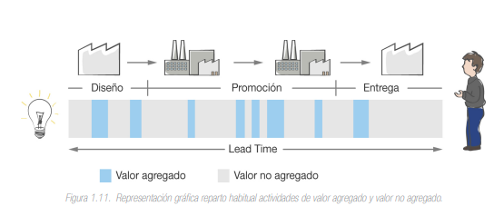
Definición y características de manufactura esbelta

Slide 13
Características de manufactura esbelta
De la sexta a la novena “S”
Empleados
Shikari
Shitsukoku
Organización
Seishoo
Seido

Slide 14
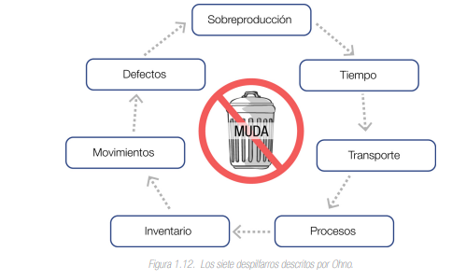
Características de manufactura esbelta
Desperdicios que se elimina con la manufactura esbelta

Slide 15
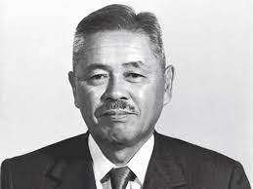
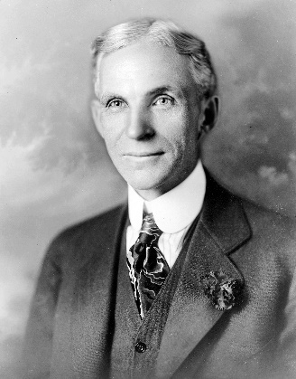
Características de manufactura esbelta
Creatividad
Recursos humano Capital

Slide 16
Diseño de la investigación
Mixto
Correlacional
Transversal

Slide 17
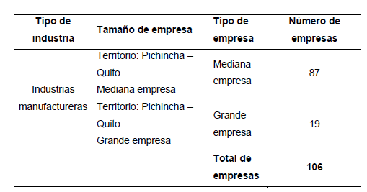
Población y muestra
Tamaño de la muestra
Finita
<100000
Infinita
>100000
83 empresas

Slide 18
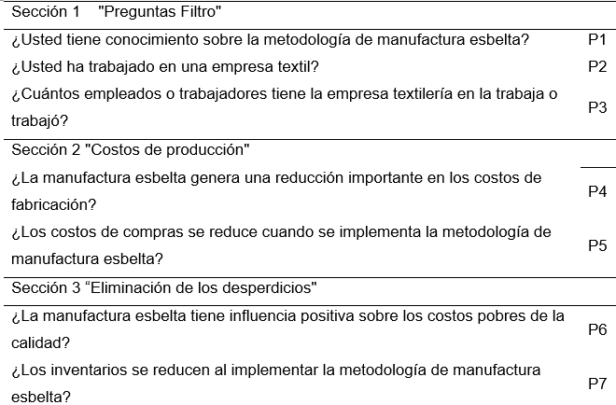
Diseño del instrumento enfoque cuantitativo

Slide 19
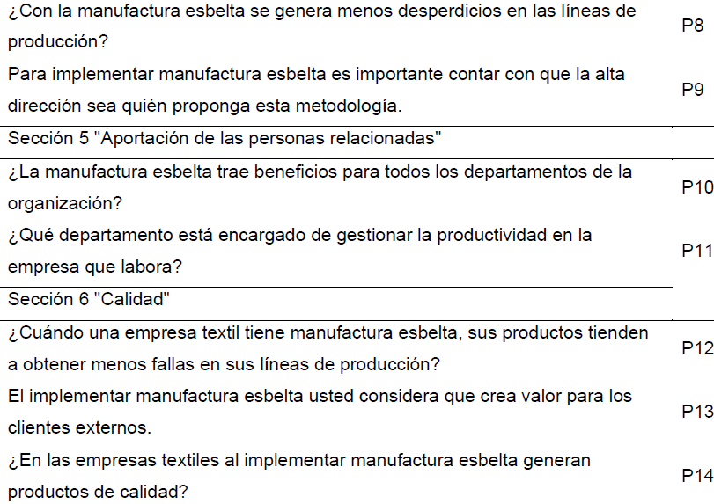
Diseño del instrumento enfoque cuantitativo

Slide 20
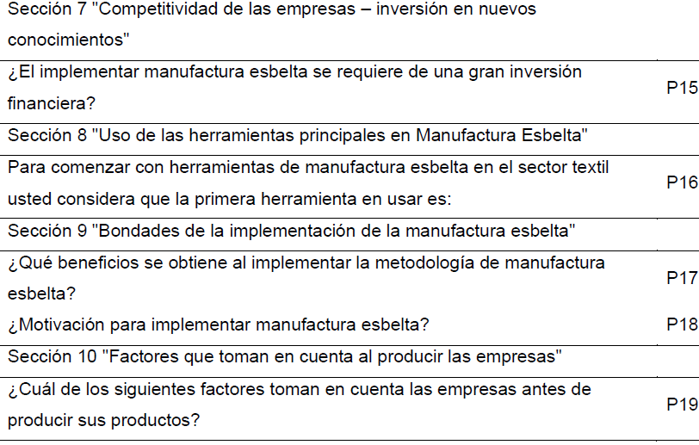
Diseño del instrumento enfoque cuantitativo

Slide 21
Diseño del instrumento enfoque cualitativo
¿Qué se entiende por productividad para las empresas de textilerías?
¿Existe productividad actualmente en las empresas de textilerías del Distrito Metropolitano de Quito?
¿Por qué la aplicación de la manufactura esbelta permite a las empresas textilerías mejorar su
productividad?
¿Para obtener una mejor calidad en los productos es necesario aplicar manufactura esbelta?
¿Cuándo una empresa reduce sus costes totales, se puede decir que es totalmente productiva?
¿Cuáles son los costos que más se reduce al aplicar manufactura esbelta en una empresa de textilería?
¿Al usar manufactura esbelta que departamento esta encargo de seguir con la metodología?
¿Qué consecuencias tiene el uso inadecuado de la metodología de la manufactura esbelta?
¿Cómo se puede medir la productividad que tuvo la empresa de textilería mediante el uso de la manufactura esbelta?
¿Qué departamento es el responsable de responder por la productividad de la empresa?

Slide 22
R Studio
Elemento fundamental en la investigación científica
Cada vez más en las revistas académicas
Permite un control casi total en el trabajo de análisis
FOSS

Slide 23
Encuesta piloto
Indicador de confiabilidad
Consistencia interna
Usado en las ciencias sociales
Por encima de 0,90 se considera que existe una duplicación
Por debajo de 0,70 la consistencia interna de la escala utilizada es baja

Slide 24
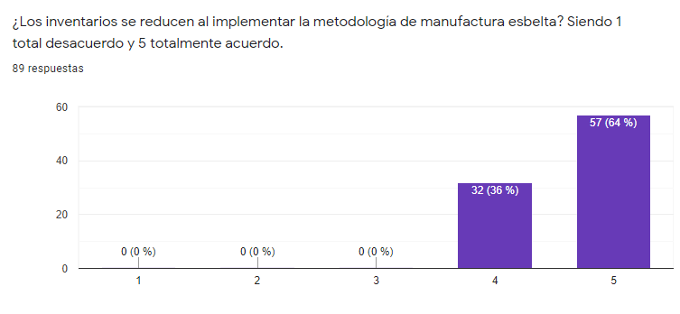
Inventarios

Slide 25
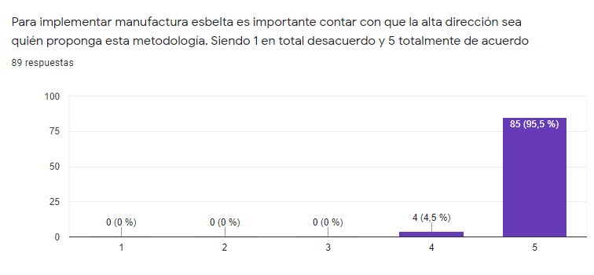
La alta dirección en la manufactura esbelta

Slide 26
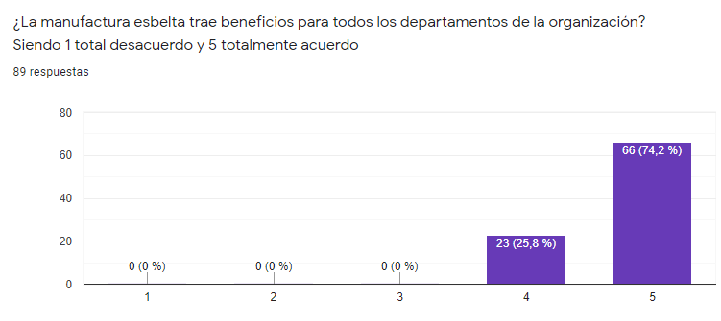
Los departamentos beneficiados de ME

Slide 27
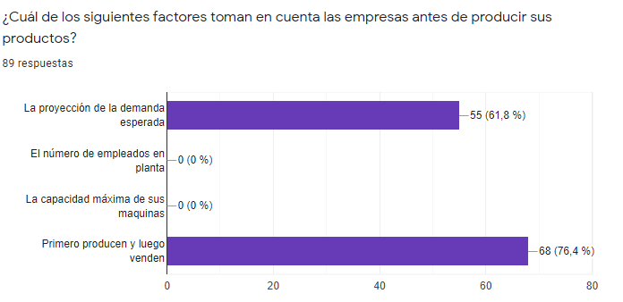
Proyección de la demanda

Slide 28
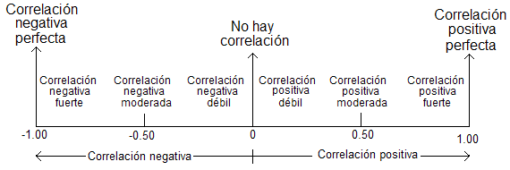
Coeficiente de Pearson
Mide el grado de relación entre 2 variables o ítems de un escala.

Slide 29
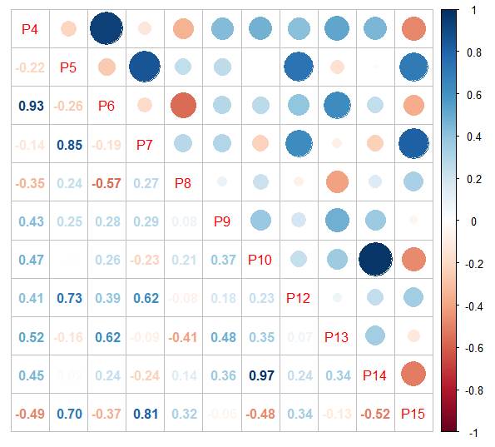
Uso del coeficiente de Pearson

Slide 30
Costos de producción
Si se trabaja sobre los costos pobres de la calidad se genera una reducción importante en los costos de fabricación
0,93
Costos de producción
Al reducir los inventarios los costos de compras se reducen
0,85
Competitividad en las empresas
0,81
Al reducir los inventarios la inversión tiende a ser menor
Calidad
0,97
EL beneficio de todos los departamentos trae consigo una importante mejora de la calidad del producto

Slide 31
Video grupo focal

Slide 32
Caracterización de las grandes empresas
Grandes empresas
Enfocan sus esfuerzo en la eliminación de desperdicios
Inversión grande para aplicar manufactura esbelta
La implementación recae sobre los altos directivos
Sistema Pull

Slide 33
Caracterización de las medianas empresas
Medianas empresas
Se trabaja de forma empírica
El 25% de las empresas no lo ven como una inversión
Creen en el uso principal de kanban
Sistema Push

Slide 34
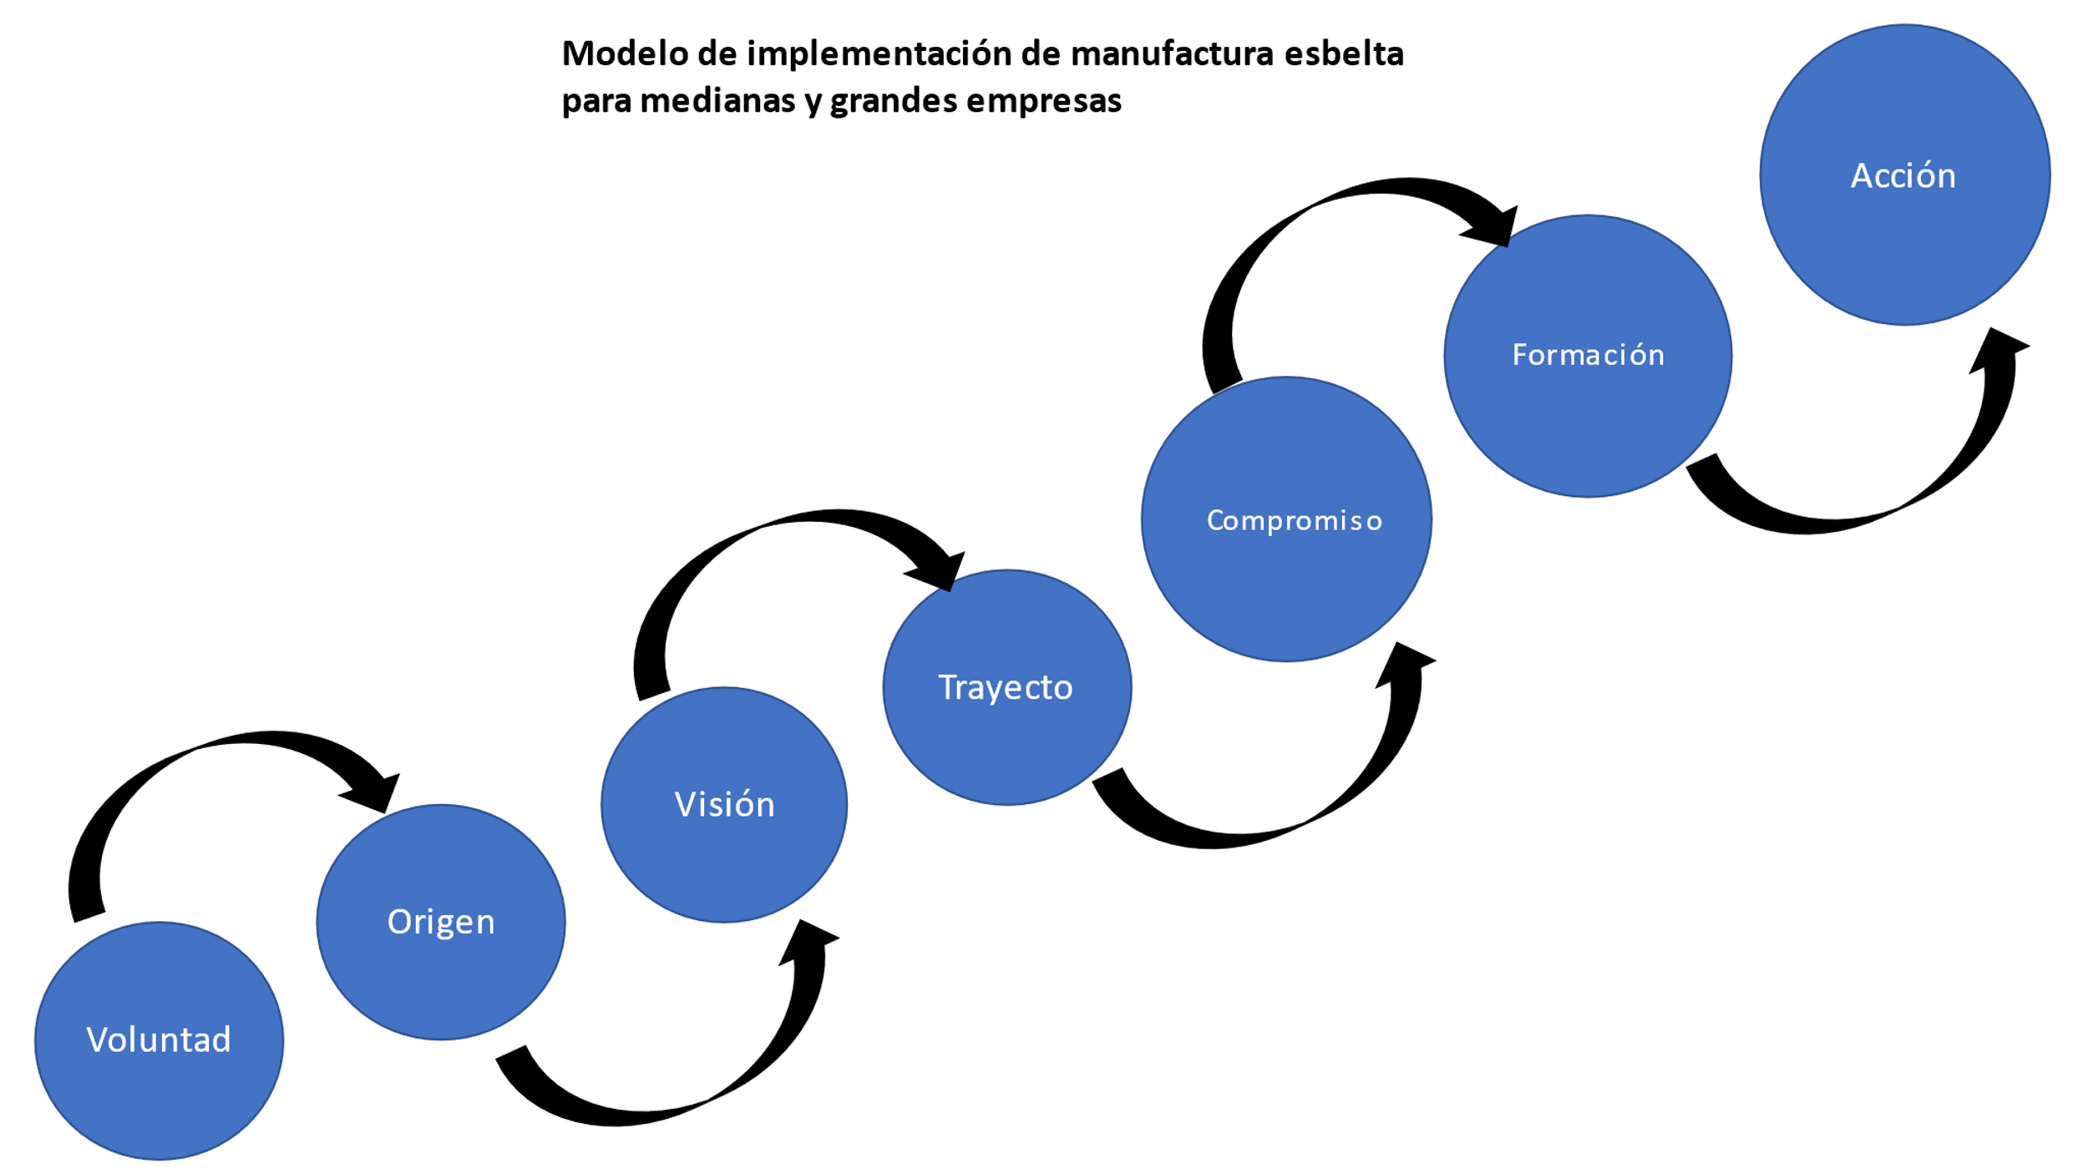
Modelo generado

Slide 35
Conclusiones
Manufactura esbelta y productividad
El uso de las herramientas de la metodología de la manufactura esbelta tiene una relación directa con los pilares de la productividad
Productividad
Una organización más productiva trabaja en tres pilares fundamentales los cuales son la calidad, los costos de producción y la competitividad empresarial
Manufactura esbelta en las empresas
Las grandes empresas del sector son los que están más en acuerdo sobre el uso de esta la metodología de la manufactura esbelta

